Slide 1

Zpráva o činnosti MAS Moravská cesta, z. s.
Valná hromada 23. 6. 2021

Slide 2

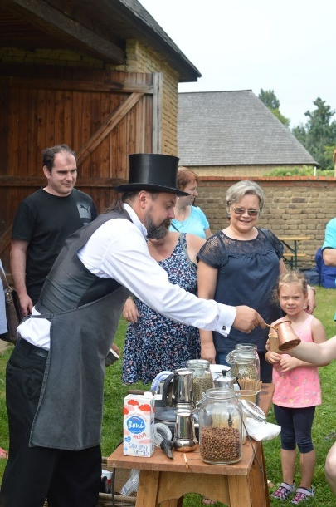
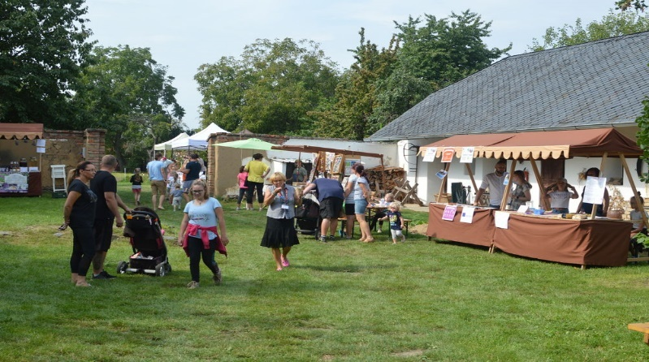
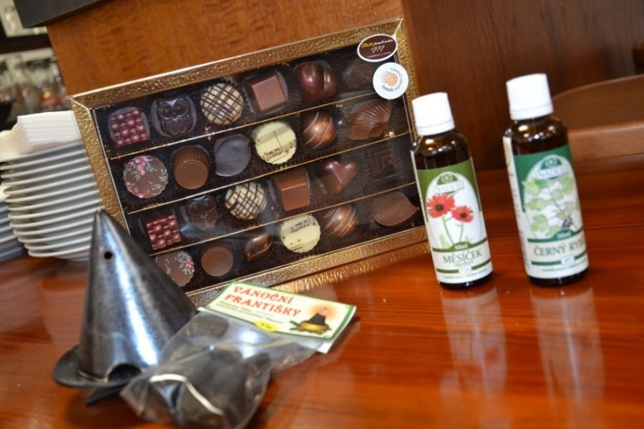
Činnosti MAS Moravská cesta v roce 2021
Spolupráce s MAS
Strategie komunitně vedeného místního rozvoje
Místní akční plán vzdělávání pro ORP Litovel
Regionální značení „HANÁ regionální produkt®“
Propagační akce MAS Moravská cesta

Slide 3

Místní akční plán vzdělávání pro ORP Litovel II.
MAS Moravská cesta realizuje od 1. 1. 2018 projekt Místní akční plán (MAP) vzdělávání pro ORP Litovel II. V letech 2016 a 2017 tomu předcházel projekt MAP vzdělávání pro ORP Litovel I. Veškeré informace o projektu jsou zveřejňovány na webových stránkách MAS http://www.moravska-cesta.cz/mapII/. Do projektu MAP II se zapojily všechny školy z území MAS.

Slide 4
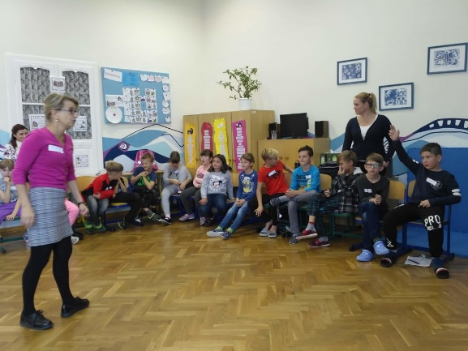
MAP vzdělávání pro ORP Litovel II.
Aktivity roku 2019 - 2021:
Setkávání zástupců škol a školských zařízení
Informování Výboru spolku MAS o projektu
Setkávání Řídícího výboru MAP
Setkávání pracovních skupin
Pravidelná prezentace v médiích
Aktualizace a zpracovávání povinných výstupů
Implementační aktivity:
Vzdělávací a preventivní programy - Vzdělávací a preventivní programy na školách zapojených do projektu realizujeme ve spolupráci s olomouckým Sdružením D. Ve školním roce 2018/2019 a v první polovině školního roku 2019/2020 se uskutečnily programy za celkem 430 000,- Kč.
Exkurze za vzděláváním - Pořádáme exkurze orientované na sdílení zkušeností a ukázky dobré práce. V roce 2019 navštívili zájemci ZŠ Jungmannova v Litovli, ZŠ v Bílé Lhotě a ZŠ a MŠ ve Skrbeni, kde měli možnost si prohlédnout nově vybudované učebny.

Slide 5
MAP vzdělávání pro ORP Litovel II.
Implementační aktivity:
Akce se zaměřením na regionální identitu - Implementační aktivitu zaměřenou na regionální identitu není těžké v MAS Moravská cesta naplnit. Spolupracujeme s producenty a výrobci certifikovanými značením HANÁ regionální produkt, jehož jsme koordinátory.
Čtenářské a matematické/logické krabice do škol - Pracovní skupiny specializované na čtenářskou a matematickou gramotnost vytvořily aktivitu s názvem Čtenářské a matematické/logické krabice do škol. Od roku 2019 putují krabice z jedné školy do druhé. O co jde? Krabice umožňují pedagogům a žákům vyzkoušet práci s pomůckami, které podporují rozvoj čtenářství nebo logického myšlení.
Regionální publikace:
Zábavná prvouka z Moravské cesty - Ve spolupráci se školami, obcemi i jednotlivci z území MAS vznikla učebnice s názvem Zábavná prvouka pro malé a velké z Moravské cesty.
Učebnice Hanáčtiny do škol - S týmem spolupracovníků vydal starosta Nákla Marek Ošťádal učebnici hanáčtiny pro nejmenší, která má dětem z Hané vrátit jejich nářečí. I tuto učebnici MAS zahrnula do projektu tak, že ji bude distribuovat do škol.

Slide 6
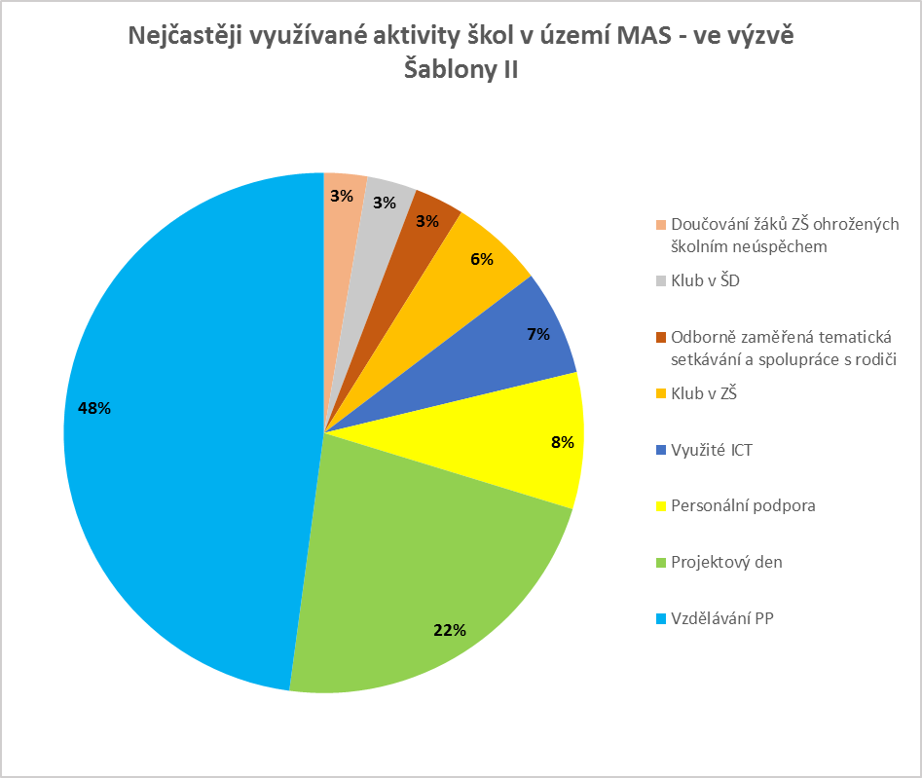
MAP vzdělávání pro ORP Litovel II.
Animace škol:

Slide 7

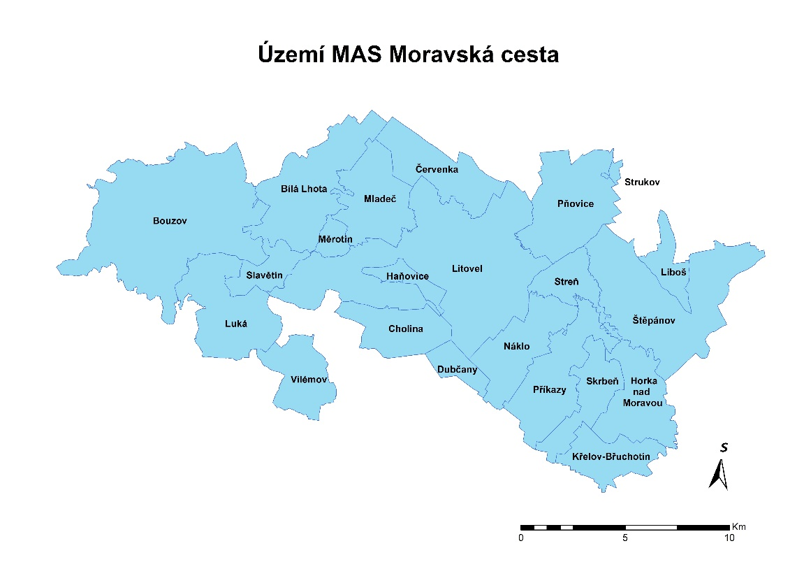
Strategie komunitně vedeného místního rozvoje
SCLLD schválena dne 1. 11. 2016

Slide 8
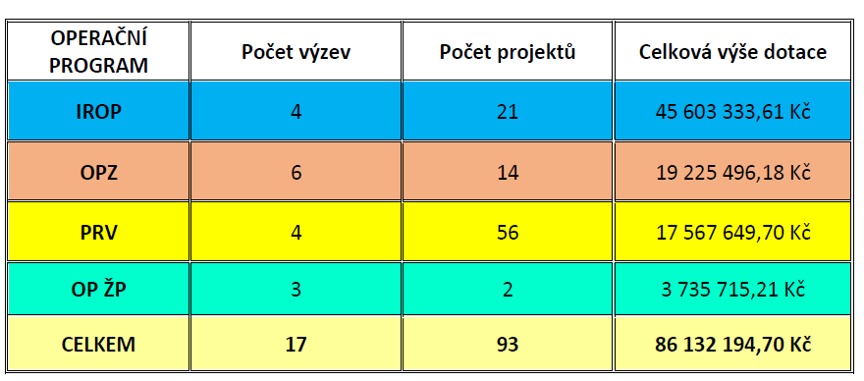
Strategie komunitně vedeného místního rozvoje 2014-2020
Přehled vyhlášených výzev a přijatých projektů
V období let 2016–2020 vyhlásila MAS Moravská cesta celkem 17 výzev ve čtyřech operačních programech a vybrala 93 projektů k realizaci.

Slide 9
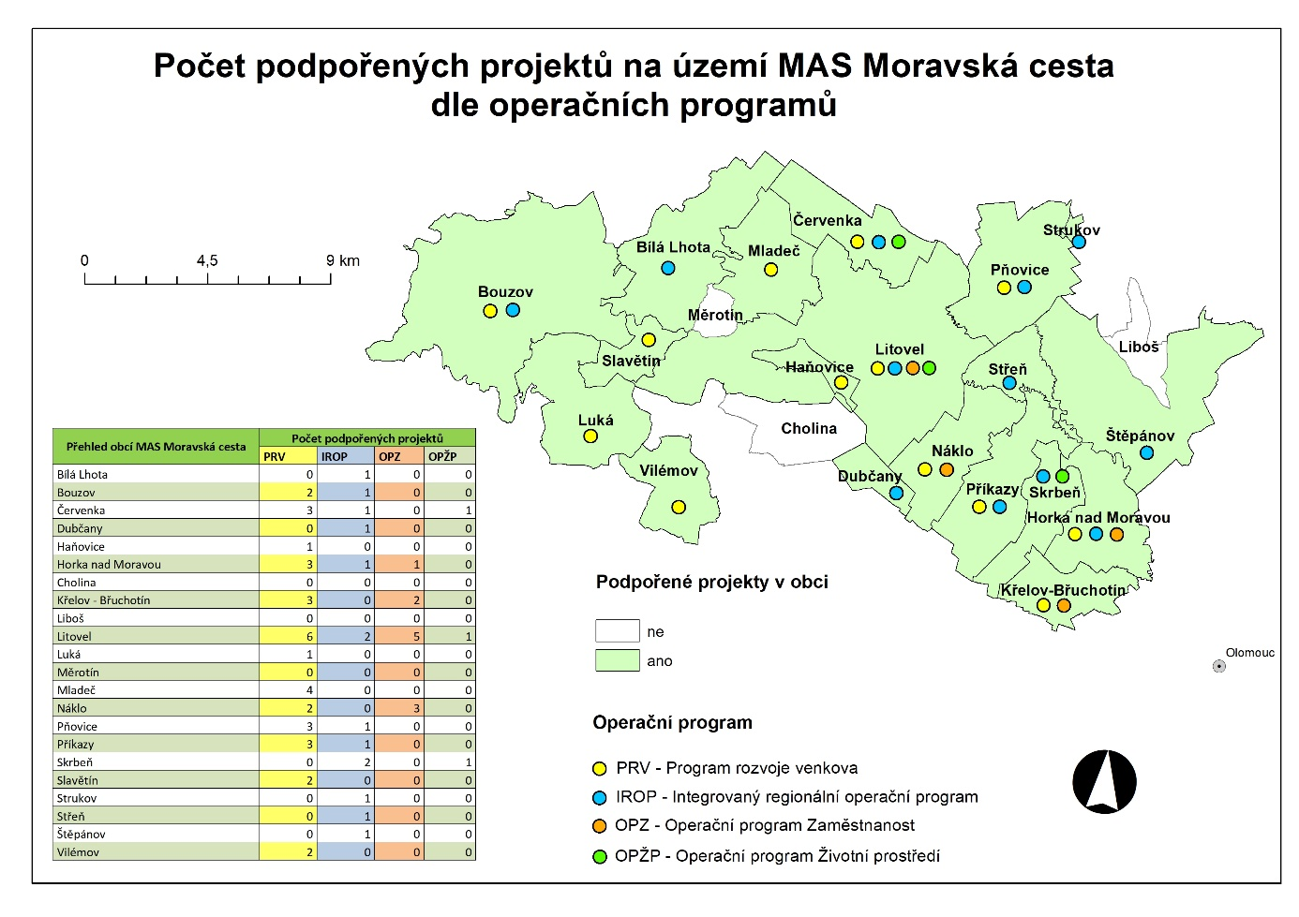
SHRNUTÍ

Slide 10

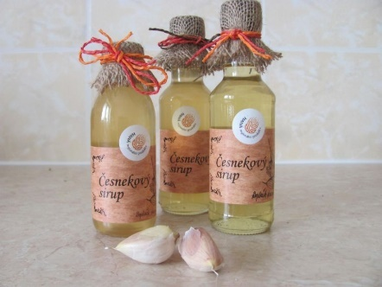

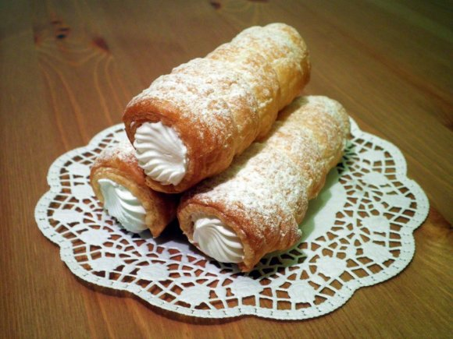

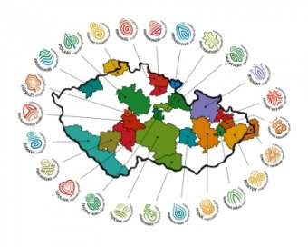
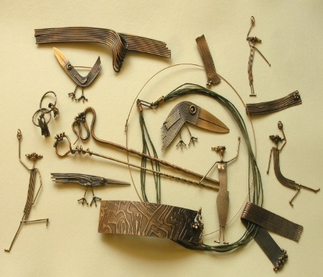

Regionální značení „HANÁ regionální produkt®“
Přinášíme Vám to pravé z Hané …

Slide 11
Regionální značení „HANÁ regionální produkt®“
V rámci roku 2020 proběhla dvě jednání certifikační komise (červen a listopad):
Rok 2020: Značku Haná mají další výrobci piva, masa, krmiv, šperků a marmelád
Značku Haná regionální produkt® si v roce 2020 přilepilo na obaly pět nových výrobců. Velkorakovský pivovar z Rakové u Konice, ekologická hovězí farma z Pacetluk, specialista na kvalitní krmivo pro psy a kočky z Olomouce, šperkařka z Jezernice a výrobkyně sedmi druhů marmelád z Chropyně.
Značka tak v současné době pokrývá území více než 333 obcí, čítá 82 certifikovaných výrobků a celkem sedm služeb.
Červen – certifikace i recertifikace stávajících výrobků a služeb
Listopad – recertifikace stávajících výrobků a služeb (on line)

Slide 12
Regionální značení „HANÁ regionální produkt®“
Regionálním výrobcům pomáhá s propagací jejich produktů i Olomoucký kraj. V reakci na dobu koronavirovou, která přinesla řadě drobných producentů nemalé potíže, vydal katalog regionální produkce. Jsou v něm zastoupeni výrobci všech regionálních značek v kraji, kterými jsou Haná, Jeseníky a Moravská Brána, také výrobci se značkou Regionální potravina a Výrobek OK.

Slide 13


Děkuji za pozornost
Julie Zendulková předsedkyně MAS Moravská cesta tel.: 724 111 510 julie.zendulkova@moravska-cesta.cz

